Slide 1


Firma convenzione Politecnico di Milano e Veneranda Fabbrica del Duomo di Milano
Inserimento secondo logo
EQUITY FACTOR ALLOCATION USING
A TWO-STAGE MACHINE LEARNING APPROACH
21/10/2024
Candidato: Santo MANCUSO
Relatore: Dott.ssa Ginevra ANGELINI ROTA
Aula Magna – Rettorato
Mercoledì 27 maggio 2015

Slide 2

ROADMAP DELLA PRESENTAZIONE
INTRODUZIONE
ANALISI DEI REGIMI DI MERCATO
ANALISI FATTORIALE
RISULTATI
CONCLUSIONI
Candidato: Santo MANCUSO, Relatore: Ginevra ANGELINI ROTA
2

Slide 3
INTRODUZIONE (1/2)
Che cos’è il Factor Investing (FI) ?
Evoluzione del FI
Fama & French (1992 & 2016): Approccio multifattoriale, estensione del CAPM
(Polk et al.) : Allocazione tattica dei fattori in base alle fasi del ciclo economico.
(Di Ciurcio et al. 2024) : Applicazione di tecniche di ML per aumentare la precisione nell’allocazione dei fattori in base ai regimi di mercato
Obiettivo del progetto
Analizzare il lavoro di Di Ciurcio et al. per sviluppare ed implementare un approccio personalizzato.

Slide 4

INTRODUZIONE (2/2): DIAGRAMMA DI FLUSSO
INPUT DATA
MODELS
OUTPUT DATA
MACROECONOMICS VARIABLES
FASE 1: ANALISI REGIMI DI MERCATO
S&P500 SECTORS &
TREASURIES DATA
SUPERVISED MODEL:
(Random Forest, SVA, etc..)
MARKET-REGIME’S LABEL (0,1,.. k)
FASE 2: ANALISI FATTORIALE
S&P500 FACTORS DATA
$k^{th}$SUPERVISED MODEL
$(k^{th}$ Market Regime)
FACTOR WEIGHTS
PREDICTED
Figura 1: Logica globale dello strumento di calcolo

Slide 5
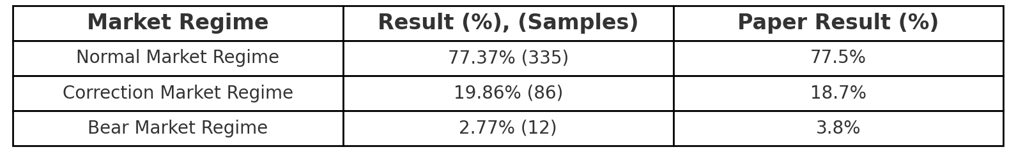
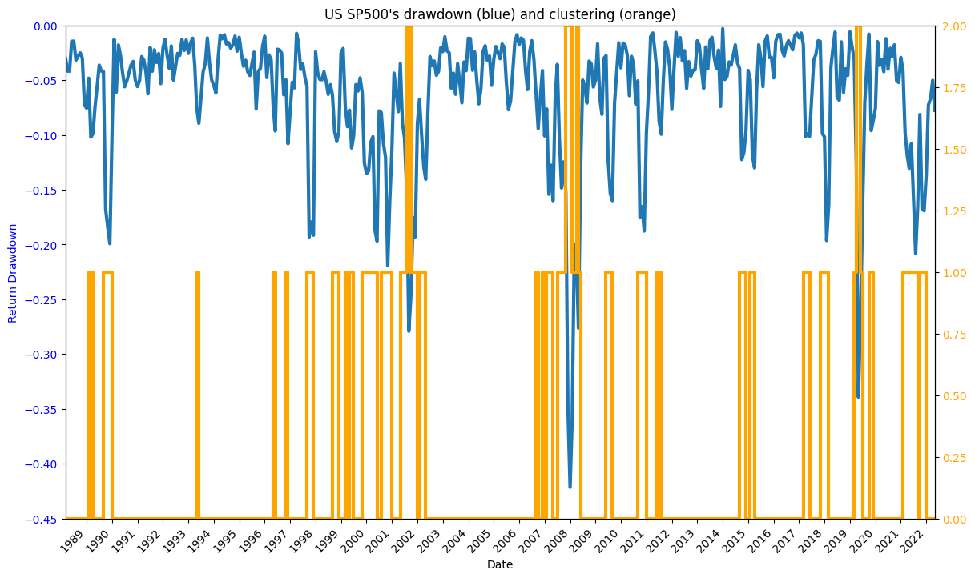
ANALISI DEI REGIMI DI MERCATO (1/4)
1° PARTE: IDENTIFICAZIONE DEI REGIMI DI MERCATO SUI DATI STORICI
Calcolo del massimo drawdown rolling su tre mesi dell'S&P500 (1987-2023)
Clustering : K-means & Elbow Method
Figura 2: Confronto dei risultati sul clustering dei regimi di mercato
Figura 3: Visualizzazione congiunta del clustering e del maximum-drawdown

Slide 6
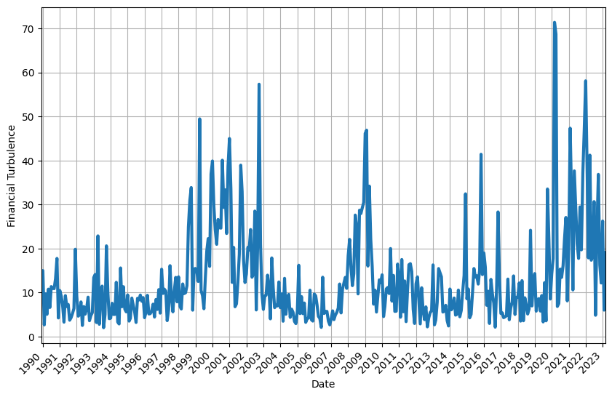
ANALISI DEI REGIMI DI MERCATO (2/4)
2° PARTE: PREVISIONE DEI REGIMI DI MERCATO (1/3)
Obiettivo: Identificare un modello di ML adatto a classificare i regimi di mercato
Dati chiave:
Indicatori Macroeconomici: Ampia gamma di variabili suddivise in settori come Inflazione, Produzione, Condizioni Finanziarie, Politiche Monetarie, Lavoro. La maggior parte dei dati è ottenuta dal FRED.
Financial Turbulence: Calcolata sui rendimenti mensili di 10 settori dell'SP500 e strumenti del Tesoro (1,2,10Y) , per rilevare deviazioni significative dai trend storici e valutare il rischio sistemico
Figura 4: Financial Turbulence

Slide 7
ANALISI DEI REGIMI DI MERCATO (3/4)
2° PARTE: PREVISIONE DEI REGIMI DI RISCHIO DI MERCATO (2/3)
Classificazione
Multiclasse: Perché non è stato fattibile procedere con 3 regimi di mercato (Normale, Correttivo, Ribassista)?
Problema: Campioni della classe minoritaria (ribassista) insufficienti nel training del modello durante la fase di cross-validation
Soluzione: Aggregazione dei campioni del regime di mercato ribassista in quelli del regime correttivo. Riduzione la classificazione a 2 regimi di mercato (Normale e Correttivo).
Binaria:
Preprocessing dei dati:
Stazionarizzazione: Applicazione del test di Dickey-Fuller (ADF) per verificare la stazionarietà delle serie. Differenziazione di primo o secondo ordine applicata in caso di non-stazionarietà.
Min-Max Scaling: Trasformazione delle variabili per garantire uniformità
SMOTE (Synthetic Minority Over-Sampling Technique): Tecnica utilizzata per affrontare lo sbilanciamento delle classi nel dataset

Slide 8
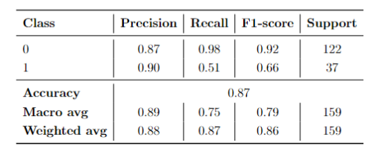
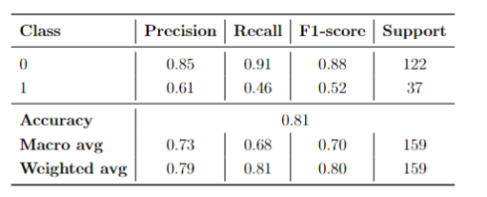
ANALISI DEI REGIMI DI MERCATO (4/4)
2° PARTE: PREVISIONE DEI REGIMI DI RISCHIO DI MERCATO (3/3)
Modelli testati: Random Forest, Support Vector Machine e Gaussian Naive Bayes analizzati singolarmente e con un approccio d’inseme (Stacking Classification Approach) , con ottimizzazione degli iperparametri tramite GridSearch o HyperOpt.
Risultati:
Figura 5: Risultati Random Forest
Figura 6: Risultati Stacking Classification Approach

Slide 9
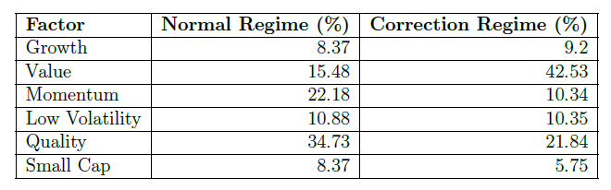
ANALISI FATTORIALE (1/2)
Obiettivo dell’ analisi fattoriale: Sviluppare una strategia di allocazione dinamica sui fattori usando modelli di ML e adattando il peso di ciascun fattore in base al regime di mercato (Normale o Correttivo).
Dati chiave: Fattori azionari dell'S&P 500 (Value, Growth, Momentum, Low Volatility, Quality, Small Cap) dal 1996 al 2023.
Modelli di classificazione multiclasse: È stato utilizzato un modello Random Forest specifico per ciascun regime di mercato. Output da considerare come pesi di portafoglio da attribuire a ciascun fattore.
Preprocessing dei dati: Comune ad entrambi i modelli ed articolata in diverse fasi:;
Stazionarizzazione e Scaling
Definizione della Variabile Target: Utilizzo del one-hot encoding per creare una variabile target che identifichi il fattore con il rendimento migliore in ciascun mese. Creazioni di vettori con un valore di 1 per il fattore con performance superiore, 0 per gli altri
Figura 7: Confronto delle probabilità di vittoria per ciascun fattore nei 2 regimi di mercato

Slide 10
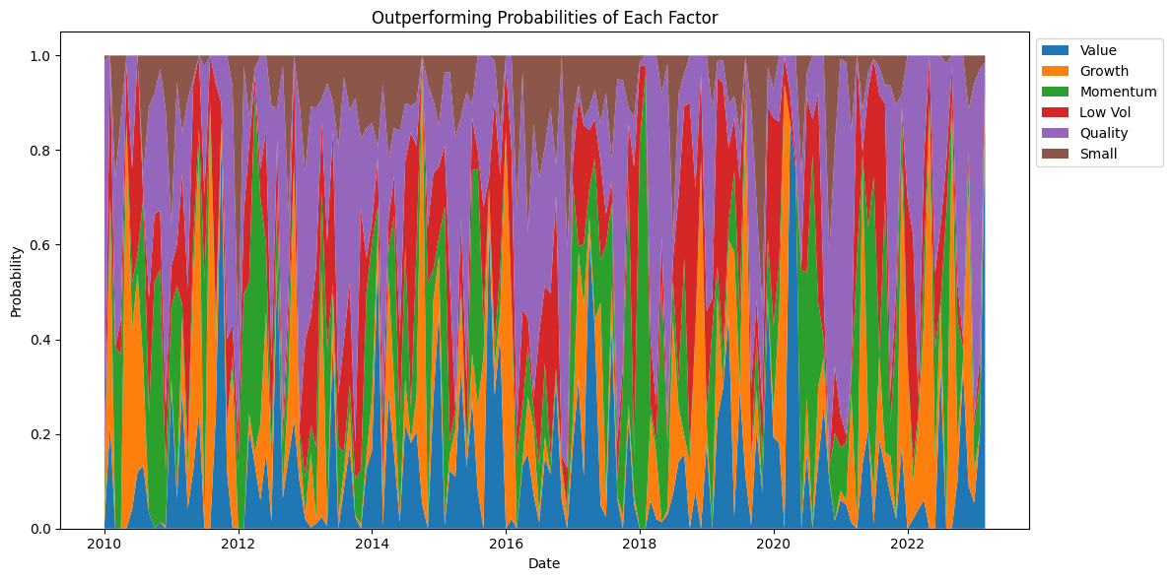
ANALISI FATTORIALE (2/2)
Risultati
Regime Normale:
Accuratezza del 59%.
Precision: Varia ampiamente tra le classi (dal 29% all'85%).
Metriche Complessive: Media macro (Precision: 0.55, Recall: 0.52, F1-score: 0.51); Media ponderata (Precision: 0.64, Recall: 0.59, F1-score: 0.60).
Regime Correttivo:
Accuratezza al 57%.
Metriche Complessive: Precisione macro 0.39, Recall 0.56, F1-score 0.42, con valori inferiori rispetto al regime normale.
Test out-of-sample : Test su dati out-of-samples (dal 2010 al 2023)
Figura 8: Pesi attribuiti a ciascun fattore

Slide 11
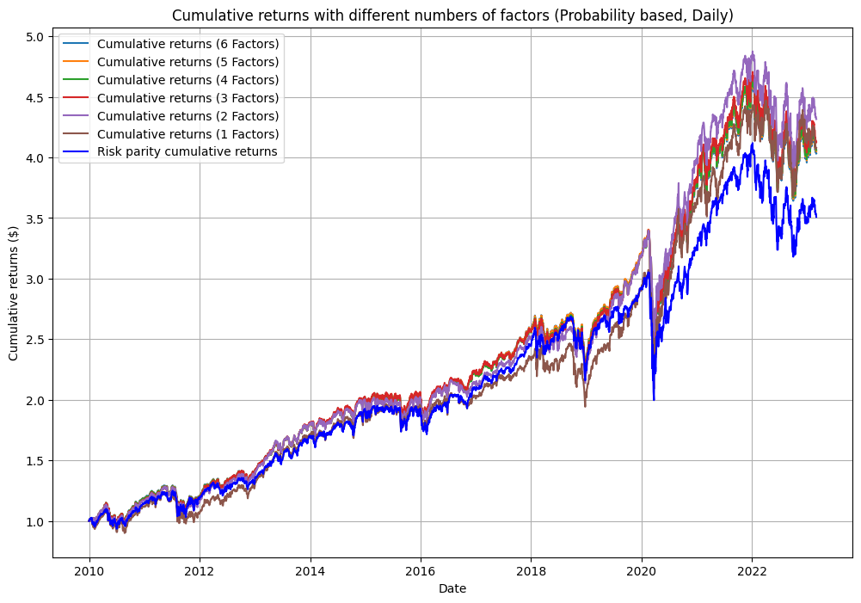
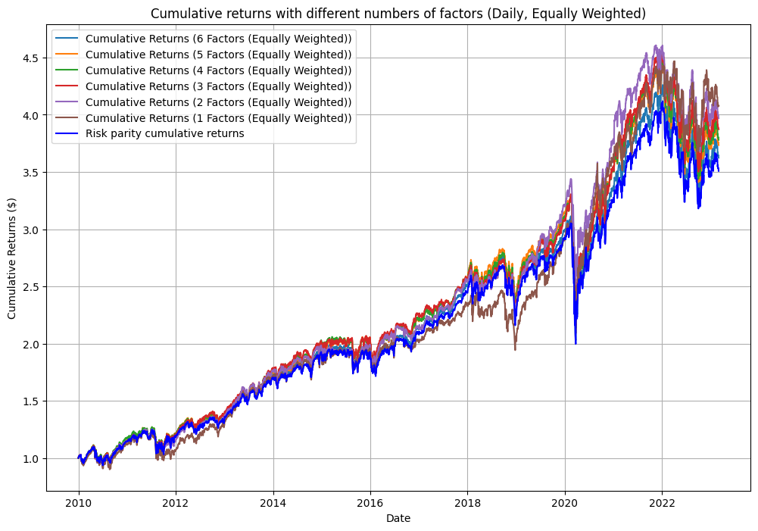
RISULTATI (1/2)
Figura 9: Rendimenti cumulativi al variare del numero di fattori utilizzando una strategia a) probability based (giornaliera) b) equally-weighted (giornaliera)

Slide 12
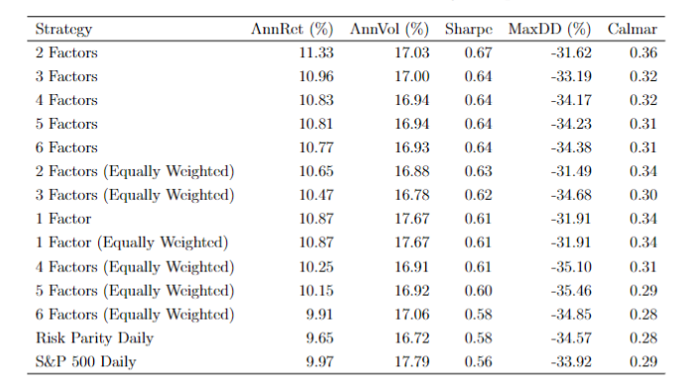
RISULTATI (2/2)
Figura 10: Metriche e performance delle varie strategie

Slide 13
CONCLUSIONI
Risultati Principali:
Performance migliori rispetto ai metodi tradizionali, ma con alcune limitazioni (es. Costi di transazione non considerati, etc..) per un'applicazione immediata.
Durante periodi di alta volatilità, il modello fatica ad adattarsi rapidamente ai cambiamenti nei fattori.
Prospettive di Miglioramento:
Analisi fattoriale:
Aggiunta di indicatori tecnici come MACD, volatilità, drawdown e RSI al dataset per una visione più completa della performance degli asset.
Ulteriori test:
Esplorare metodologie di training diverse (es. rolling o expanding window).
Testare algoritmi alternativi (es. XGBoost, reti neurali, learning-to-rank).
Usare l'indice Russell come benchmark per una visione più ampia del mercato.
Per concludere: I risultati offrono una base promettente per strategie di machine learning basate sull’allocazione tattica dei fattori, con margini di miglioramento per applicazioni reali

Slide 14
Inserimento secondo logo
GRAZIE DELL’ATTENZIONE…

Slide 16
FAMA & FRENCH (1992 & 2016)
The Fama and French (1992 & 2016) studies focuses on asset pricing models and extending the traditional Capital Asset Pricing Model (CAPM). Here’s a summary of the key points from their research:
Three-Factor Model (1992):
Fama and French introduced the Three-Factor Model to explain stock returns.
This model includes three factors:
Market Risk: Similar to CAPM, representing the overall market return.
Size Factor (SMB - Small Minus Big): Smaller companies tend to outperform larger ones.
Value Factor (HML - High Minus Low): High book-to-market companies (value stocks) tend to outperform low book-to-market companies (growth stocks).
Five-Factor Model (2016):
The two additional factors are:
Profitability (RMW - Robust Minus Weak): Firms with higher profitability tend to have higher returns.
Investment (CMA - Conservative Minus Aggressive): Firms with more conservative investment strategies (lower asset growth) tend to outperform those with aggressive investments.

Slide 17
PRINCIPALI FATTORI DI MERCATO
Value: Stocks priced lower relative to their fundamental worth, often considered undervalued and expected to perform better in the long run. Commonly measured by the price-to-earnings (P/E) and price-to-book (P/B) ratios.
Growth: Companies expected to grow faster than the market or their peers. These stocks are characterized by strong earnings and revenue growth. Metrics used include earnings growth, revenue growth, and the price-to-earnings growth (PEG) ratio.
Momentum: Stocks that have performed well recently tend to continue performing well. This factor relies on investor biases to chase winners and is typically measured by performance over the past 6 to 12 months.
Low Volatility: Targets stocks with smaller price fluctuations, which are considered less risky. These stocks are favored during market downturns. Measured by historical price volatility or beta.
Quality: Highlights companies with strong financial fundamentals, such as high profitability, stable earnings, low debt, and efficient capital use. Metrics include return on equity (ROE), consistent earnings, and low debt-to-equity ratios.
Small Size: Smaller companies have historically outperformed larger ones over the long term. Measured by market capitalization, these stocks have higher growth potential but also come with greater risk.

Slide 18
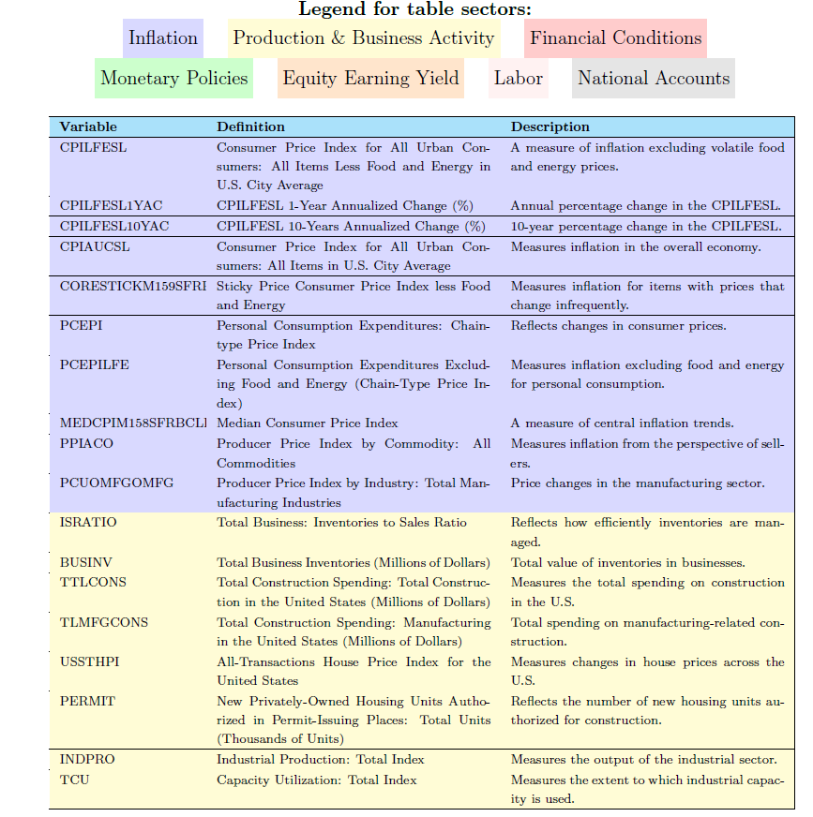
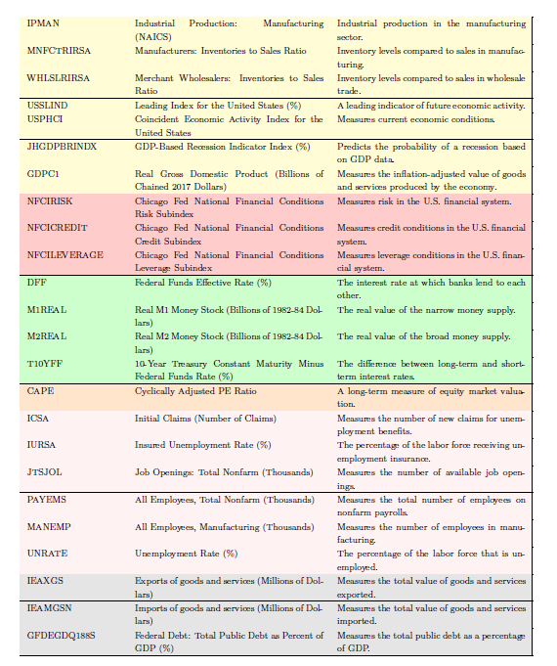
DATABASE VARIABILI MACROECONOMICHE

Slide 19
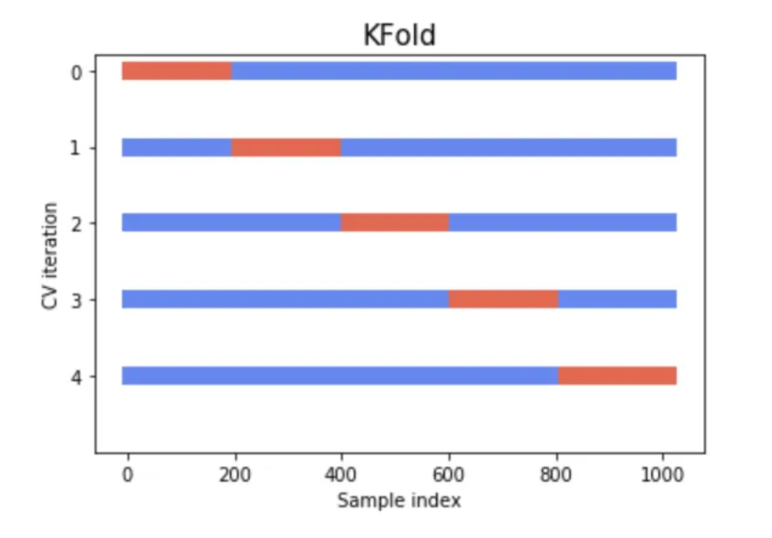
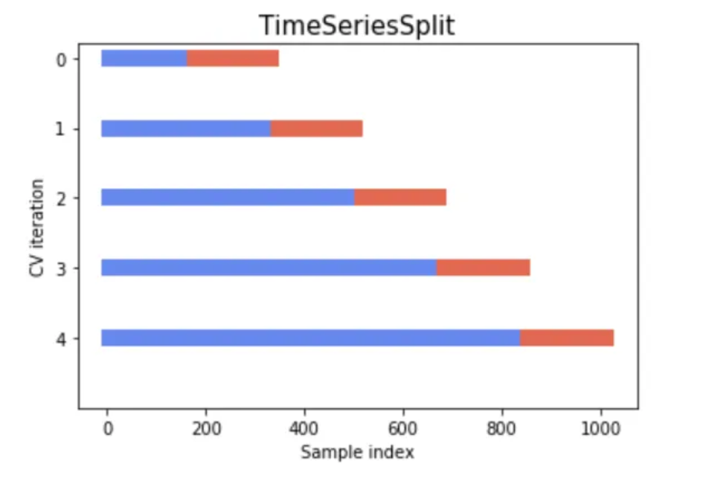
CROSS-VALIDATION NELLE SERIE TEMPORALI

Slide 20
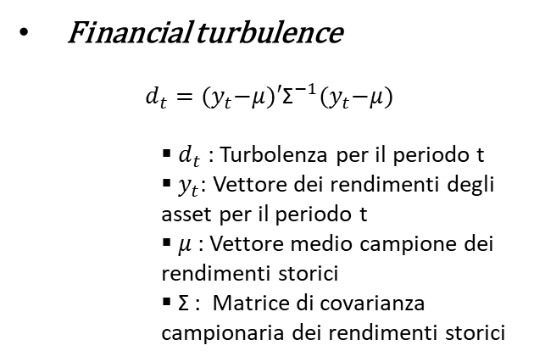

ALCUNI RICHIAMI TEORICI
Elbow method
$$Inertia=\sum_{i=1}^{k}{\sum_{x_{j}∈C_{i}}{{\left\|x_{j}−μ_{i}\right\|}^{2}}}$$
$${con \left\|x_{j}−μ_{i}\right\|}^{2}=\sum_{d=1}^{p}{{(x_{j}^{\left(d\right)}−u_{i}^{\left(d\right)})}^{2}}$$
$x_{j}$ è il vettore che rappresenta la j-th osservazione (data point),
μᵢ è il vettore del centroide dei punti nel cluster Cᵢ,
‖ $x_{j}$ - μᵢ‖² is the squared Euclidean distance
k è il numero di clusters.
p è il numero delle features (dimensioni),
$x_{j}^{\left(d\right)} è la$d-th feature dell’osservazione $x_{j}$ ,
${ u}_{i}^{\left(d\right)}$ è la d-th feature del centroide μᵢ.
Financial turbulence
$$d_{t}={(y}_{t}−μ)′{\text{Σ}}^{−1}{(y}_{t}−μ)$$
${ d}_{t}$ : Turbolenza per il periodo t
${ y}_{t}:$Vettore dei rendimenti degli asset per il periodo t
$μ$ : Vettore medio campione dei rendimenti storici
$\text{Σ}$ : Matrice di covarianza campionaria dei rendimenti storici

Slide 21
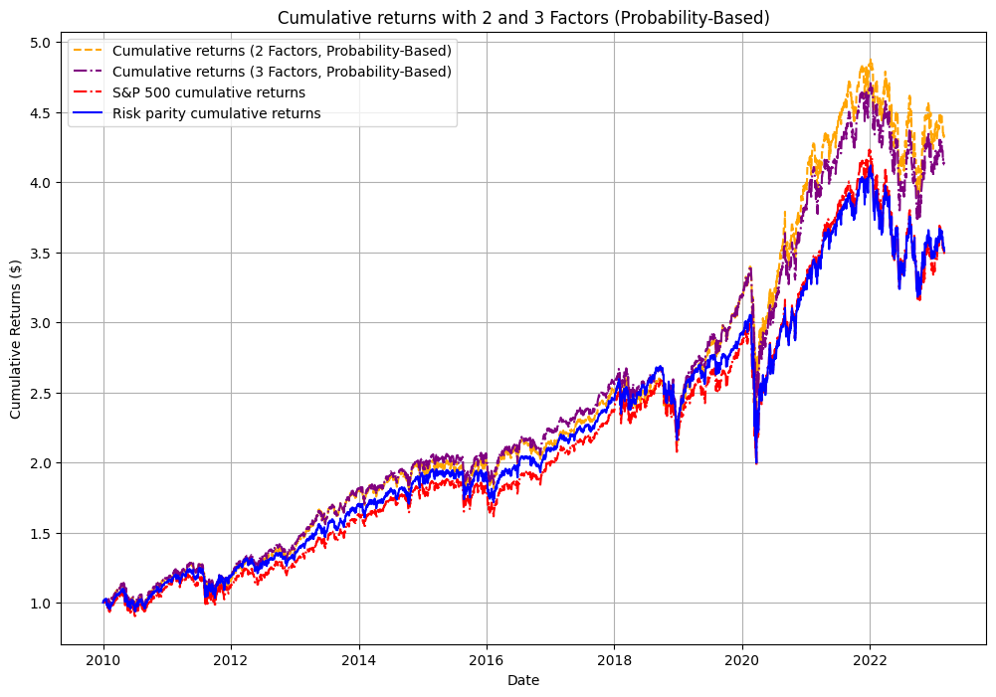
RISULTATI (3/2)
Figura 11: Rendimenti cumulativi con 2 e 3 fattori (basati sulla probabilità), S&P 500 e strategia Risk Parity

Slide 22
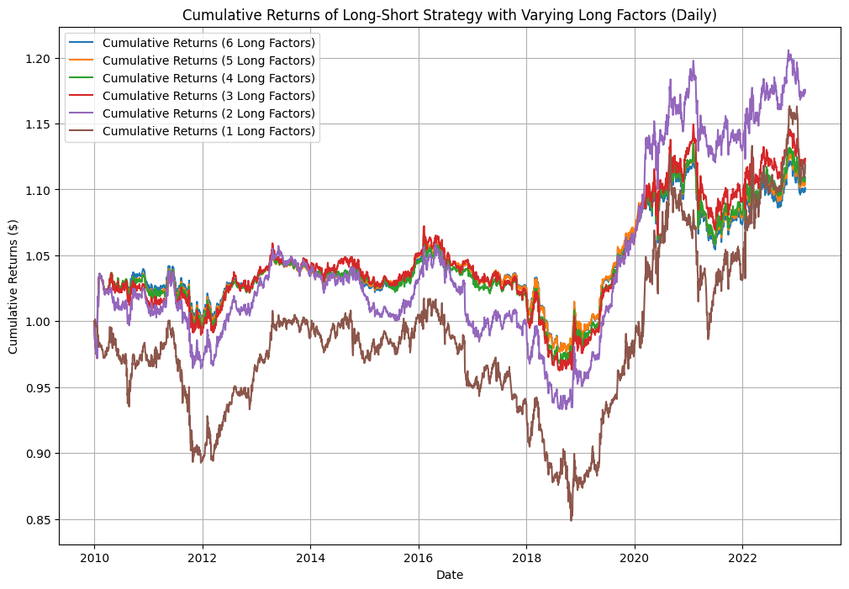
RISULTATI (5/4)
Figura 13: Rendimenti cumulativi in eccesso della strategia long sui fattori (variabili) e short sulla strategia equally-weighted (EW) a 6 fattori

